Slide 1
학교에서는 안알려주는 매크로만들기
4week

Slide 2
선행작업
AutoHotKey 에디터 실행
Artineer.txt 생성
Artineer2.txt 생성

Slide 3
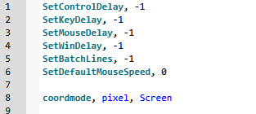
기본형식

Slide 4
기본형식

Slide 5
GUI
GUI , Add , 사용할기능 , 위치 ,이름 기능 – CheckBox , Button , Text

Slide 6
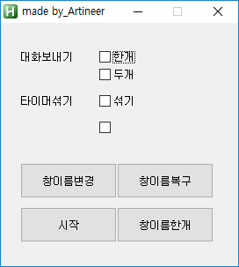
GUI

Slide 7
GUI

Slide 8
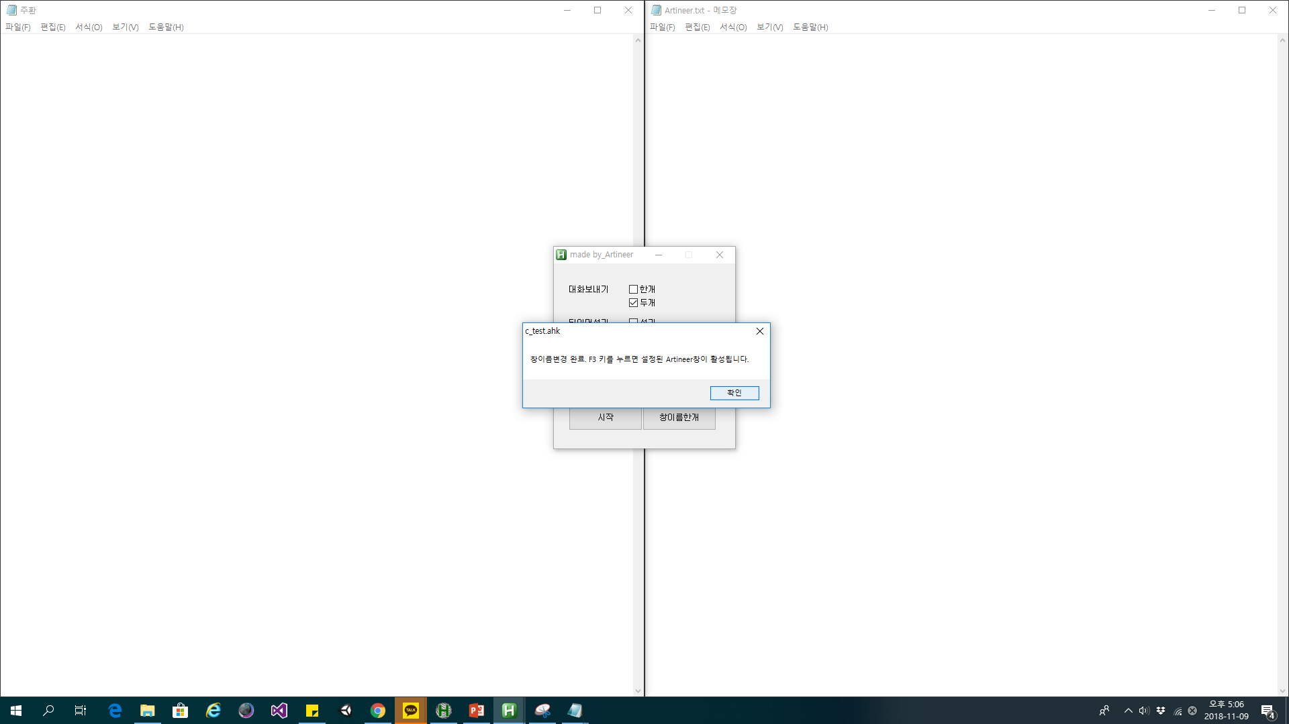
Windowtitle변경

Slide 9
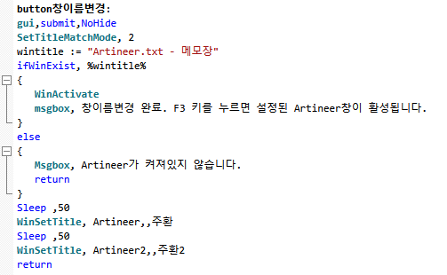
Windowtitle변경

Slide 10
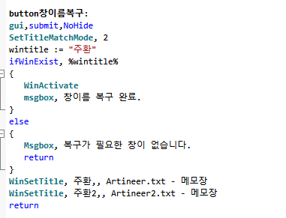
Windowtitle복구

Slide 11
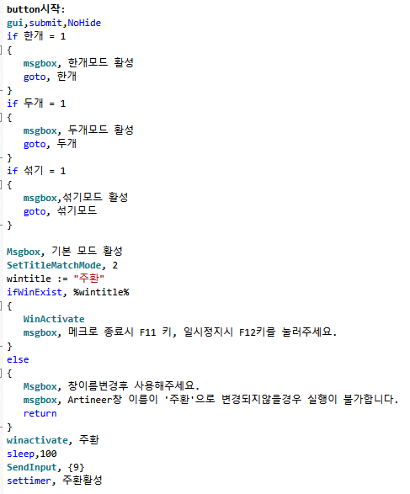
Macro시작

Slide 12
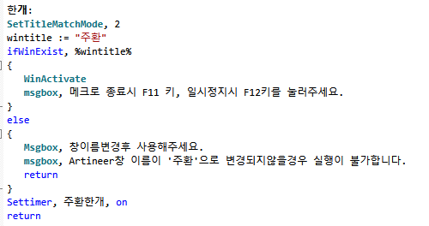
Macro한개

Slide 13
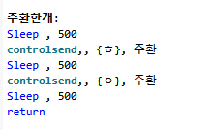
Macro한개

Slide 14
결과
1, Artineer , Artineer2 두개의 메모장의 WindowTitle이 지정된 이름으로 변경되어야 합니다.
2, 지정된이름으로 변경된 WindowTitle로 원하는 메시지가 출력되어야 합니다.
3, 차주 수업시 Controlsend 외 여러가지 메시지전송방식 학습예정입니다.
활성 , 비활성명령어 학습예정이니 위 사항들 완료 후 수업
참석 바랍니다

